Slide 1
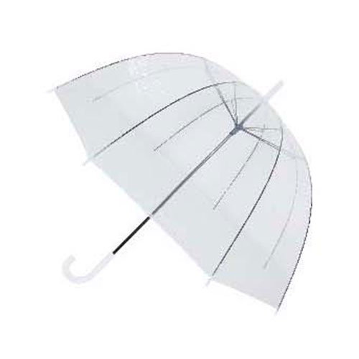
【提案書】
ベルドームアンブレラ
特徴
鏡面生地が銀色のメタルに輝く、親骨60cmのジャンプ式ビニール傘です。オリジナル名入れをしてライブやイベントの物販品や企業やブランドの販促物に使用すれば存在感ピカイチ！
商品写
納期
納期スペース
仕様
カラー展開：本体色13色（単色／色込）
素材：POE
サイズ：65cm×8本骨
お見積
お見積りスペース

